Slide 1
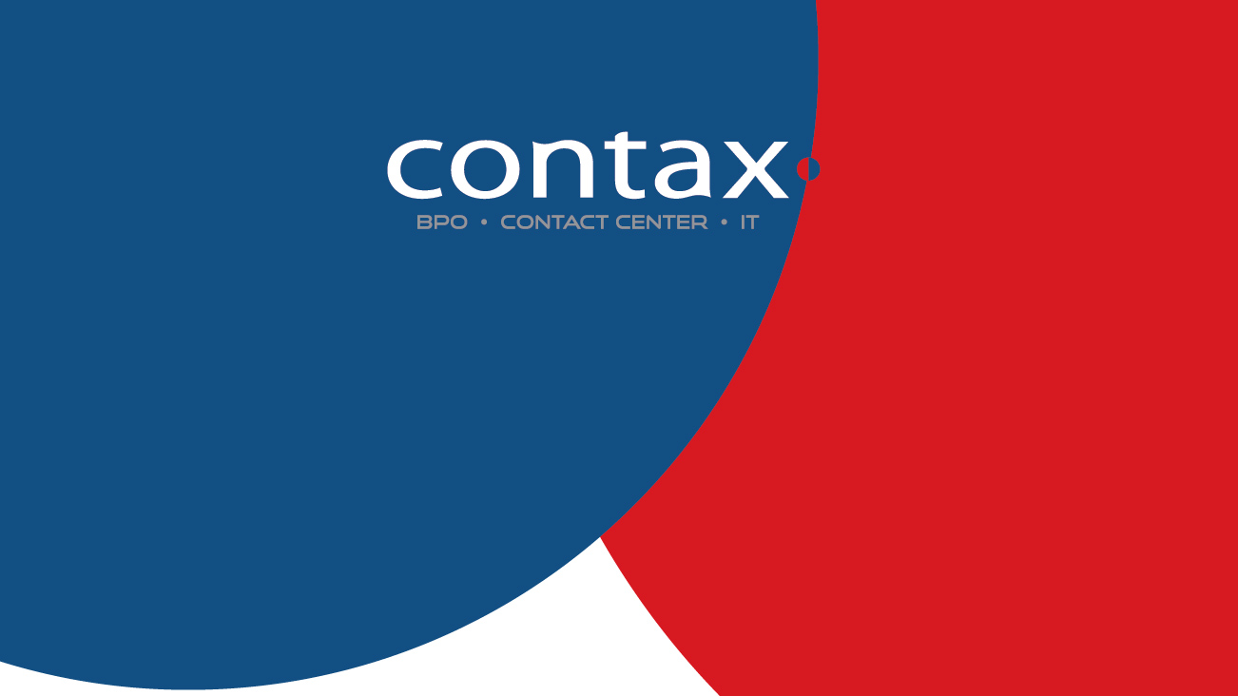
Projetos Contax vs. Capacity TI
03/11/2015

Slide 2



Projetos de TI: Contexto atual
Demandantes
Problemática
PMO Área de negócios
Executores nas pontas 100% alocados e 40% projetos prioritários na fila para execução
Não existe priorização efetiva de projetos
Incremento de projetos prioritários frequentemente, sem despriorização de outros
Dir Operação
(direto)
Não existe centralização de demandas - muitas entidades que cobram a mesma demanda e por vários canais
Ger. suporte Operação
Gestão Proj. TI
Executores TI
Demandas / incidentes / fast tracking cobrados como projetos
Pré vendas
130
Prioritários
Não há recursos (líderes e executores de TI) suficientes para tratamento em paralelo de todos os projetos que áreas solicitam
POPs
Processo não é respeitado: executores cobrados pelos demandantes, execução de projetos menos importantes que passam à frente dos prioritários
Corporativos
5 líderes de projeto TI,
Span ~30 projetos cada,
Projetos prioritários sem líder de TI
Projetos Estruturantes de TI/ TODO
Projetos estruturantes de TI sem acompanhamento/ líder de projeto
Solução
Implantar modelo de priorização
Garantir implementação dos processos

